Slide 1
Internet bankarstvo
BugBusters

Slide 2
Sadržaj
Opis zadatka
Pregled zahtjeva
Korišteni alati i tehnologije
Arhitektura
Organizacija rada
Iskustva

Slide 3
Opis zadatka
Osnovna ideja projekta bila je razviti aplikaciju kojom će korisnici i djelatnici banke lako pristupati svojim osobnim podacima, računima, kreditima i sl.
Svi korisnici imaju pristup aplikaciji putem web sučelja i Android aplikacije.
Gotovo sve banke na tržištu koriste slične aplikacije koje nude pregled računa, mogućnost transakcija, stanje kredita itd.

Slide 4
Pregled zahtjeva
Lista glavnih funkcionalnih zahtjeva:
Pristup sustavu pomoću korisničkog imena i lozinke
Pregled osobnih podataka
Pregledavanje podataka o transakcijama i izvršavanje transakcija
Podnošenje zahtjeva za kreditom i kreditnom karticom
Izrada korisničkih profila za klijente banke od strane bankara
Otvaranje i zatvaranje tekućih, štednih i žiro računa

Slide 5
Pregled zahtjeva
Nefunkcionalni zahtjevi i zahtjevi domene primjene:
Podržan rad više korisnika u stvarnom vremenu
Aplikacija mora podržavati dijakritičke znakove
Veza s bazom podataka treba biti zaštićena
Korisnički podaci jednog klijenta ne smiju biti dostupni drugim klijentima
Klijent ne može mijenjati osobne podatke svog profila i podatke o računima i karticama
Nepravilno korištenje korisničkog sustava ne smije narušiti funkcionalnost i rad sustava

Slide 6
Korišteni alati i tehnologije
Popis svih korištenih alata (za izradu programske podrške, dokumentacije, komunikaciju i upravljanje)
Visual Studio Code
Eclipse IDE
Android Studio
PostgreSQL
Microsoft Azure
Latex
Slack

Slide 7
Korišteni alati i tehnologije
Korišteni programski jezici i tehnologije
Frontend: html, css i Vanilla Javascript
Backend: Java (Java Servlet), Apache Tomcat
Baza podataka: SQL
Android aplikacija: Java

Slide 8
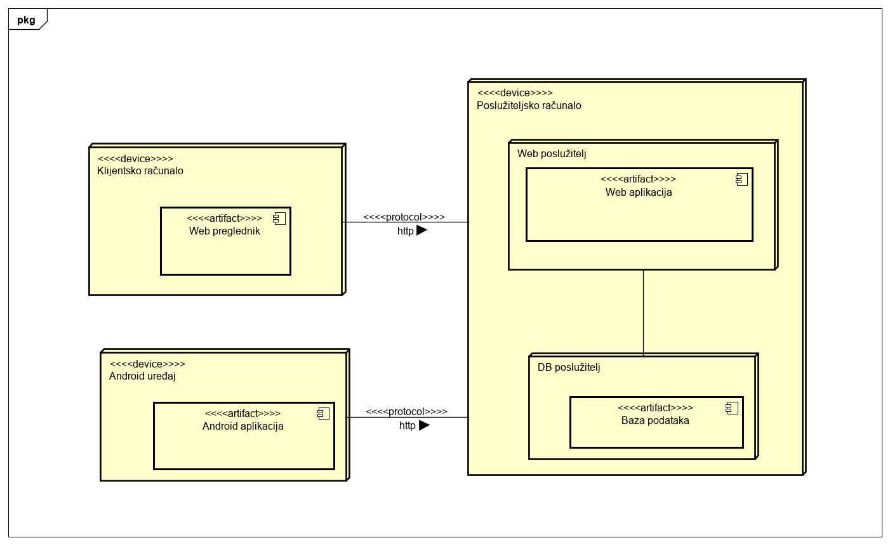
Arhitektura sustava
Na visokoj razini apstrakcije

Slide 9
Organizacija rada
Zadatak | Početak | Kraj
Specifikacija | 15.10.2019. | 5.11.2019.
Implementacija | 5.11.2019. | 16.01.2020.
Testiranje | 8.01.2020. | 13.01.2020.
Dokumentacija | 22.10.2019. | 16.01.2020.

Slide 10
Naučene lekcije
Rad u timskom okruženju kakvo se inače često susreće u praksi.
Riješavanje problema kroz detaljnu specifikaciju, a zatim i implementaciju.
Usklađivanje rada nekoliko ljudi na istom zadatku.
Upoznavanje sa novim tehnologijama razvoja programske potpore.
Važnost pravovremene komunikacije za uspješno rješavanje problema.

